Slide 1
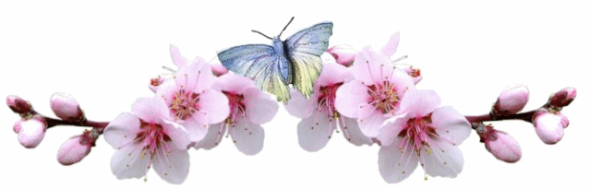
সবাইকে শুভেচ্ছা

Slide 2

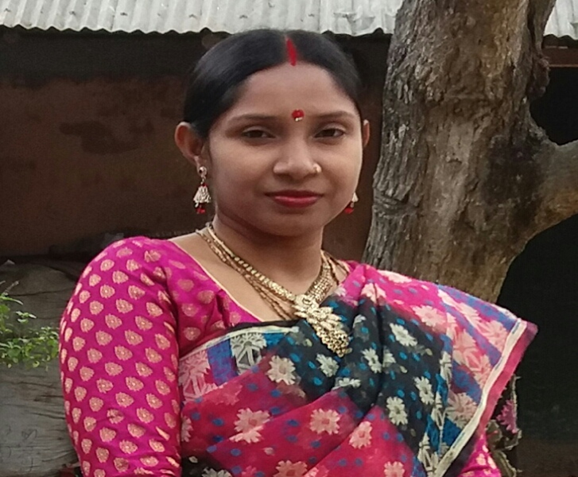
উপস্থাপনায়
পপি রানী
সহকারি শিক্ষক
দক্ষিণ জয়দেবপুর সরকারি প্রাথমিক বিদ্যালয়।
ঘোড়াঘাট, দিনাজপুর।

Slide 3

পাঠ
পরিচিতি
পাঠের শিরোনামঃ দুই তীরে পাঠ্যাংশঃআমি----------বসবাস
সময়ঃ ৪০ মিনিট
তারিখঃ ১৮/০৩/১৬ ইং

Slide 4
শিখণফল
শোনাঃ২ .১ .২ কবিতা শুনে মূলভাব বুঝতে পারবে।
বলাঃ২. ২ .৩ প্রমিত উচ্চারণে ও ছন্দ বজায় রেখে কবিতা আবৃত্তি করতে পারবে।
পড়াঃ২ .২ .২ পাঠ্যবইয়ের কবিতা সাবলীলভাবে আবৃত্তি করতে পারবে।
লেখাঃ২. ৩ .১২ পাঠ সংশ্লিষ্ট প্রশ্নের উত্তর লিখতে পারবে।

Slide 5
আবেগ সৃষ্টি
এসো একটি ভিডিও দেখি

Slide 6
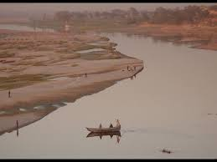

Slide 7
আজকের পাঠ
কবিতা
দুই তীরে

Slide 8
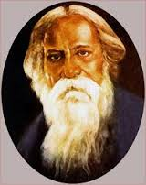
কবি পরিচিতি
জন্ম -১৮৬১ খ্রিষ্টাব্দের ৭ ই মে
জন্মস্থানঃকলকাতার জোড়াসাঁকোর ঠাকুর বাড়িতে।
মৃত্যুঃ১৯৪১ খ্রিষ্টাব্দের ৭ ই আগস্ট
রবীন্দ্রনাথ ঠাকুর

Slide 9
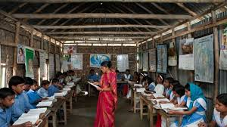
শিক্ষকের আদর্শ পাঠ
পাঠ্যবইয়ের ৯০ পৃষ্ঠা বের কর এবং দেখঃ

Slide 10
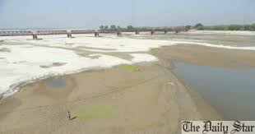
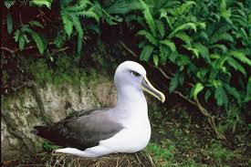
আমি ভালোবাসি আমার
নদীর বালুচর,
শরৎকাল যে নির্জনে
চকাচকির ঘর।

Slide 11
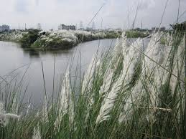
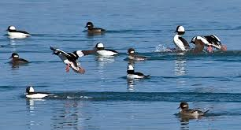
যেথায় ফুটে কাশ
তটের চারিপাশ
শীতের দিনে বিদেশি সব
হাঁসের বসবাস।

Slide 12
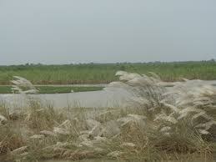
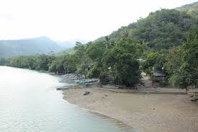
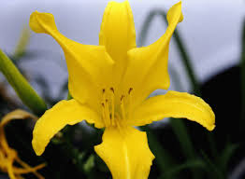
শব্দের অর্থঃ
হাঁস জাতীয় পাখি
চকাচকি
নির্জন
জনশূন্য স্থান
তট
নদীর তীর
ফুটে
বিকশিত হয়

Slide 13
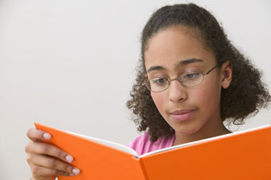
শিক্ষার্থীর আবৃত্তি

Slide 14

এস ছবির সাহায্যে কবিতাংশটুকুর মূলভাব জেনে নিইঃ
বালুচর
বিদেশী হাঁস
কাশফুল
চকাচকি

Slide 15
শাপলা দল
দলীয় কাজ
শালুক দল
প্রদত্ত শব্দগুলো দারা শূন্যস্থান পূরণ করঃ
প্রদত্ত শব্দগুলোর সমার্থক শব্দ লেখঃ
নির্জন –
তট –
ফুটে –
নদী -
তটে,নির্জন,চকাচকিরা,ডিঙ্গি
জনশূন্য স্থান
নদীর তীর
বিকশিত হয়
তটিনী
নির্জন
১।এলাকাটি এত ----------যে গা ছমছম করে।
২।নদীর ধারে ----------------দল বেঁধে উড়ে বেড়ায়।
৩।নদীর দু----------প্রতিবছর মেলা বসে।
চকাচকিরা
তটে
সঠিক উত্তরটি খাতায় লেখঃ ১। চকাচকিরা কোন ঋতুতে ঘড় বাঁধে ?
(ক) শরৎ (খ) হেমন্ত (গ) শীত ( ঘ) বসন্ত
২। তটের চারিপাশে কী ফুল ফোটে ?
(ক) শাপলা (খ) জবা (গ) কাশ (ঘ) গাঁদা
৩। কোন ঋতুতে বিদেশি হাঁসেরা আসে ?
(ক) গ্রীষ্ম (খ) বর্ষা (গ) শীত (ঘ) হেমন্ত
গোলাপ দল

Slide 16
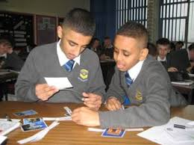

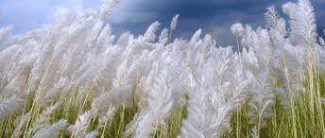
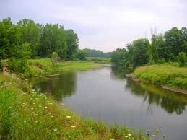
জোড়ায় কাজ
বাক্য তৈরী করঃ
বালুচর
নদীর বালুচরে একটি ছেলে বসে আছে।
কাশফুল
শরৎকালে কাশফুল ফোটে।
চকাচকি
শরৎকালে চকাচকিরা বালুচরে ঘর বাধে।
বাংলাদেশ নদীমার্তৃক দেশ।
নদী

Slide 17
একক কাজ
১। কবিতাটির নাম কী
২। কবিতাটির কবির নাম কী
৩। নদীর বালুচরে কী ঘটে
?
?
?
উত্তরঃ
১। দুই তীরে
২। রবীন্দ্রনাথ ঠাকুর
৩। নদীর বালুচরে চকাচকিরা ঘর বাঁধে ,কাশফুল ফোটে,শীতকালে বিদেশী হাঁসেরা আসে।

Slide 18
মূল্যায়ন
কবিতার এলোমেলো লাইনগুলো সাজিয়ে লেখঃ
যেথায় ফুটে কাশ
তটের চারিপাশ,
শরৎকালে যে নির্জনে
চকাচকির ঘর।
আমি ভালোবাসি আমার
নদীর বালুচর,

Slide 19
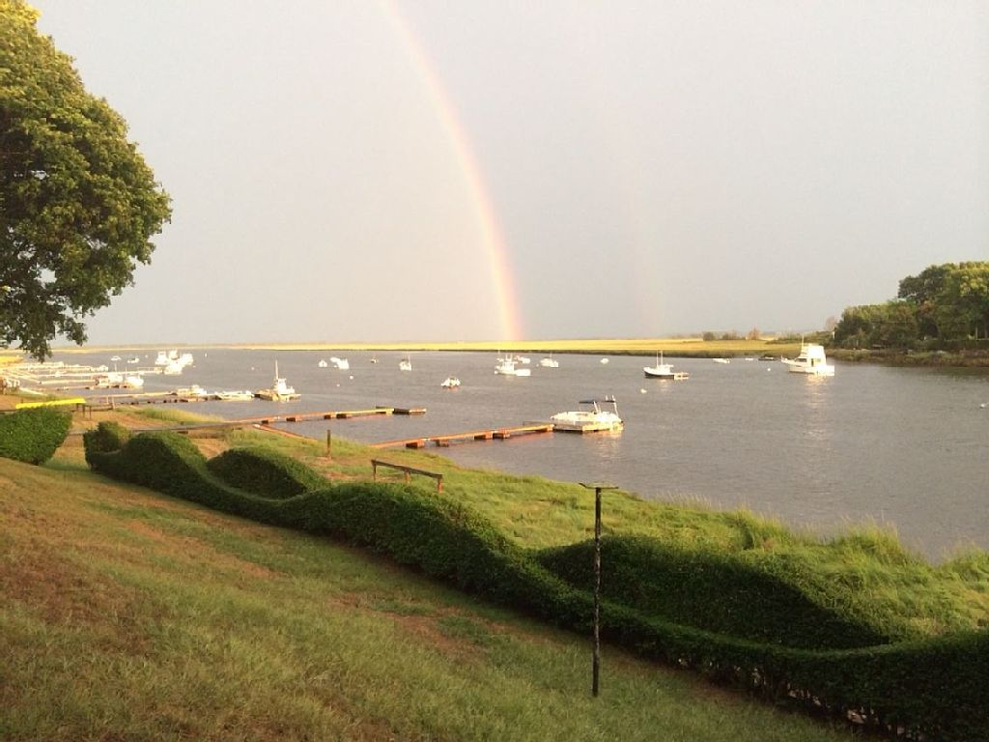
পরিকল্পিত কাজ
১। বাংলাদেশের নদী সম্পর্কে ৫ টি বাক্য লেখ।

Slide 20
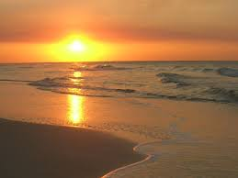
সময় ও স্রোত কাহারও জন্য অপেক্ষা করে না
ভাল থেকো
সবাইকে ধন্যবাদ

